Slide 1
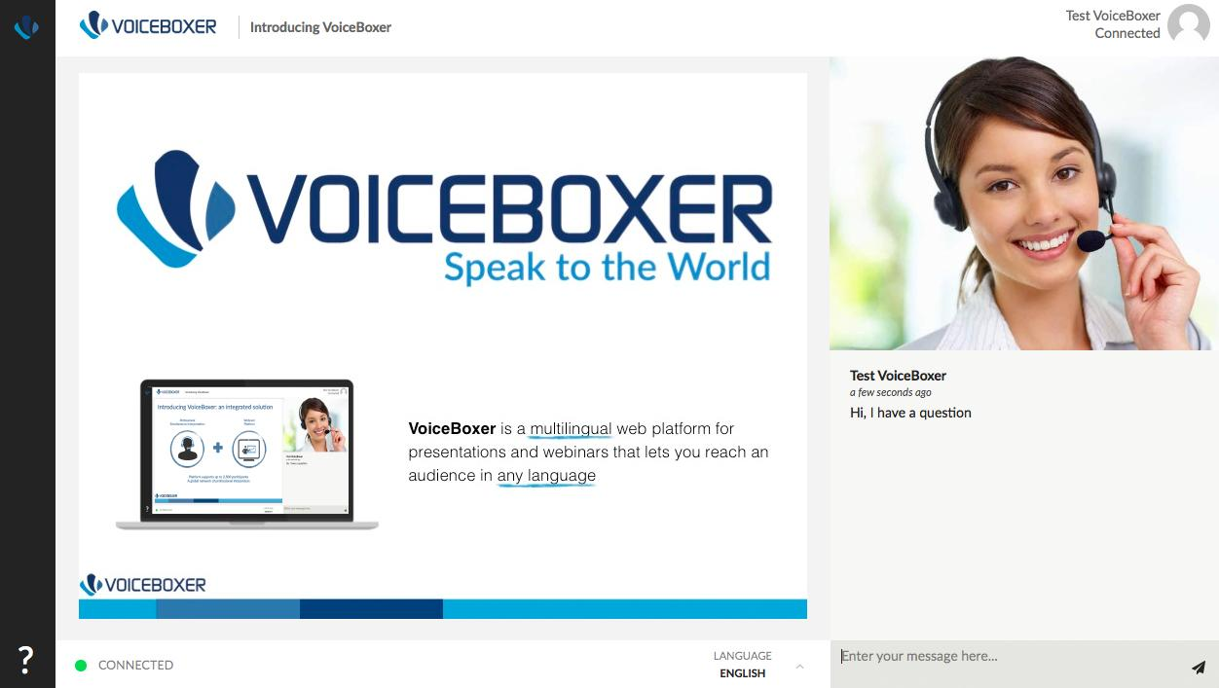

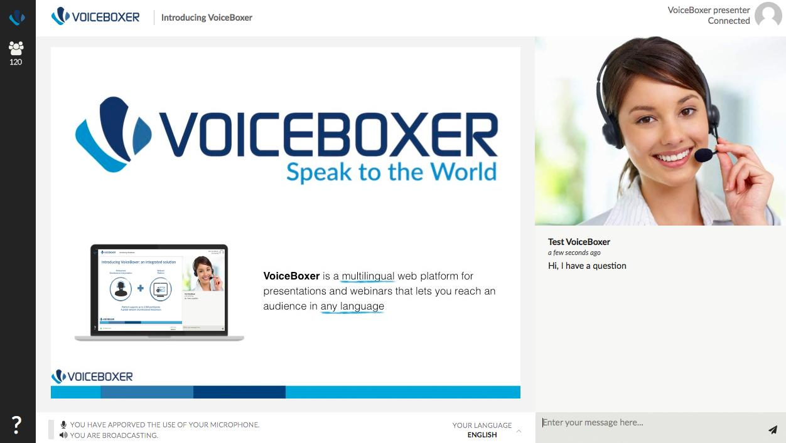


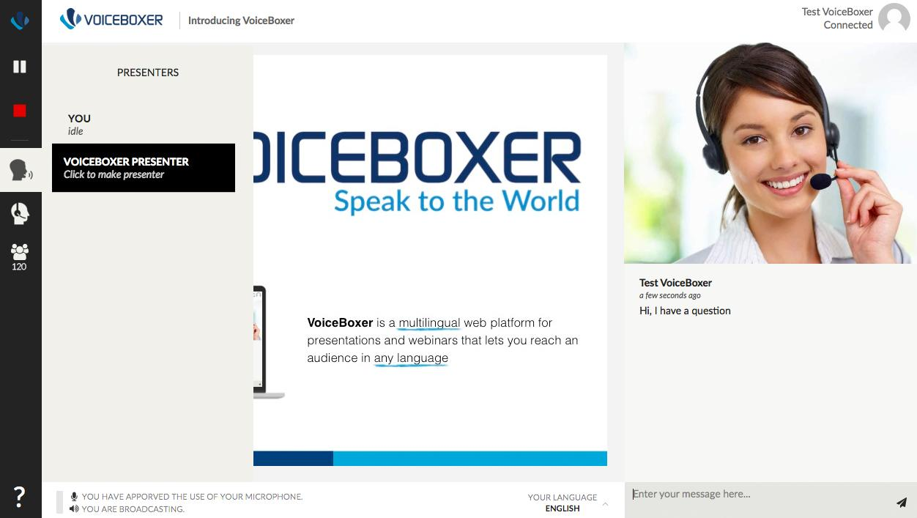

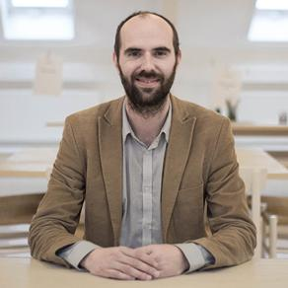

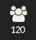


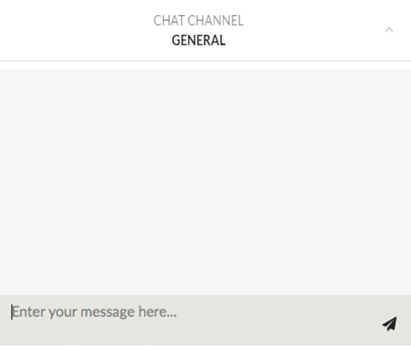
Present
VoiceBoxer Audience View
Prezantim
Prezantues
>
>
Parashtroni pyetje këtu
Select your preferred language
Zgjidhni gjuhën tuaj të preferuar
Изаберите жељени језик
Odaberite željeni jezik
Notes:
23-Aug-16
1
1

Slide 2


Aftësitë & Mësimxhënie Digjitale
Zgjidhja ”Magjike” në Arsimin?
Pjesa II - Uebinar
29 nëntor 2019

Slide 3


Fondacioni Evropian i Trajnimit - ETF
29
vende partnerë
Notes:
The ETF is an Agency of the EU,
The ETF is based in Turin, Italy
Work in 29 countries, those countries surrounding the EU MS all countries in colours in the map

Slide 4

Çfarë është Fondacioni Evropian i Trajnimit - ETF
ETF punon së bashku me vende partnerë në reformën të sistemeve për arsimin dhe aftësimin profesional, analizat e aftësive të kërkuara dhe zhvillimin e tregjeve të punës në vendet partnerë.
Reforma e Arsimit dhe Aftësimit Profesional
Të nxënit digjitale dhe online
Aftësitë dhe Kompetencat Digjitale
Notes:
In the context of the external relations of the European Union,
The ETF helps our PCs on the reform of the VET, in the analysis of Skills Needs and in the reform of the LM
In the process of the Reform of VET we analyse several aspects
Including the use of DOL and provision of DSC as two complementary elements for the modernisation of VET

Slide 5

Gatishmëria digjitale
të shkollave
1
3
Kompetencat digjitale
të nxënësve(CV)
Kompetencat digjitale
të edukatorëve
2
ETF Methodologjia për digjitalizimin e arsimit

Slide 6

Sot
Prezantimi i gjetjeve fillestare të një studimi
mbi të nxënit digjital dhe online, aftësitë dhe kompetencat digjitale
në AAP në Kosovë*
* Ky përcaktim nuk paragjykon qëndrimet për statusin dhe përputhet me UNSCR 1244/1999 dhe the Opinionin e ICJ mbi deklaratën e pavarësisë së Kosovës
Notes:
TODAY we present the preliminary findings of a study on Digital and Online Learning , and on Digital Skills and Competence
in VET in EE in Moldova, Georgia and Ukraine
The study and the event of today aims to
- Advance knowledge on policy and practices relevant to the digitalisation of VET.
- Highlighting potential benefits of the digitalisation in the reform and modernisation of VET

Slide 7

Aftësitë dhe Kompetencat Digjitale
TIK
profesional
(i avancuar dhe shumë I specializuar)
Aftësi digjitale specifike për punë
(standardet e profesioneve)
Kompetencat digjitale
(përdorim kritik, kompetent dhe kreativ të TIK-ut)
Për risi digjitale
Për punësueshmërinë dhe
qytetari aktive
Për të gjithë nxënësit, transversal, për të mësuar gjatë gjithë jetës
https://www.etf.europa.eu/en/publications-and-resources/publications/digital-skills-and-competence-and-digital-and-online
Notes:
At this stage of the event , it is important to clarify the terminology
Analysing the provision of DSC in VET we look at 3 elements
- We look at the provision of DC as a combination of transversal DS and DK,
teaching & learning methods that foster a critical, a creative and innovative use of DT in learning
We look at the provision of Job-specific digital skills
keeping in mind that for example in Europe 90% of existing jobs require some degree of digital skills
We look at the provision of highly specialised digital skills for ICT Qualifications,
for learners that will play a key role in the digital innovation of their country

Slide 8

Të nxënit digjital (dhe Online)
Të nxënit aktiv dhe personal
Sistemi për menaxhim të të nxënit
Të nxënit bashkëpunues
Analitika e të nxënit
Libër teksti
Libra interaktive (e.g. OER)
Aftësi profesionale
Vegla për simulime, realiteti virtual (VR), realiteti i shtuar (AR)
Lidhja e mjediseve të mësimit të AAP-së
Video Pedagogjia
Notes:
Analysing the use of DOL in VET
We look at the use of digital learning for Innovative pedagogy in the classroom,
for example for personalisation and engagement of learners,
AND THIS IS A VERY GOOD WAY TO IMPROVE THE DC OF LEARNERS
We look at the use of digital resources, including OER
We look at the use of simulation tools and immersive technology (VR and AR) for the development of vocational skills
We look at the use of digital technology for connecting the different learning environments in VET

Slide 9
Metodologjia
Kualifikimiet për TIK
Aftësi specifike për punë
Politikat
Aftësitë & Kompetencat Digjitale të nxënësit në AAP
Aftësitë & Kompetencat Digjitale të mësuesit dhe trajnerët në AAP
3 Ekspertët
Faktet
Mësimi digjital dhe në internet në AAP të vazhduar
Mësimi digjital dhe në internet në AAP fillestar
Notes:
ETF recruited 3 Experts, one for each country, that analysed four interlinked elements:
Provision
DSC for VET learners in a school-based setting
DSC of VET T&T, looking at eventual digital requirements to enter the profession of VET teachers, if any,
and to the CPD opportunities to improve their DSC, for a example for confident and effective use of DOL options
Use of DOL in I-VET focusing on school-based settings
Use of DOL in C-VET, for example people in the workplace upskilling and reskilling of people in workplace
Looking at these 4 elements, the experts analysed
Existing education policies
for example: are policy simply promoting digital learning or aiming to embed digita learning in VET?
Existing ICT Qualifications in I-VET
Identified real examples of DOL
Key data and statistics, although little monitoring in VET is regualrlay occuring

Slide 10
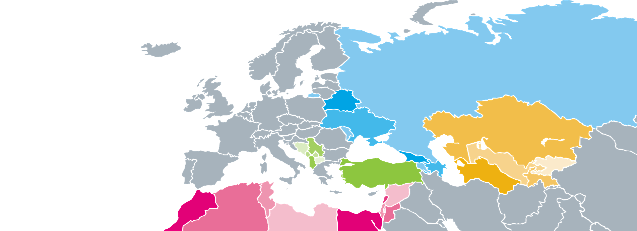
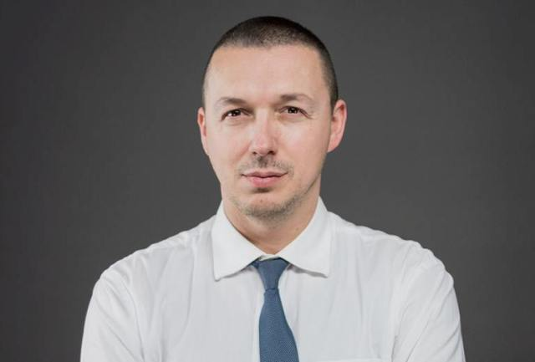
Driart Elshani
Ekspert
Kosova*
* Ky përcaktim nuk paragjykon qëndrimet për statusin dhe përputhet me UNSCR 1244/1999 dhe the Opinionin e ICJ mbi deklaratën e pavarësisë së Kosovës
Notes:
OK, now it’s time to pass the flow to Veronica..

Slide 11

Shkurtimisht për politikat arsimore
Kosova* mungon politika dhe strategji specifike për aftësitë dhe kompetencat digjitale dhe të nxënit digjital për AAP.
Politikat aktuale:
  Agjenda Digjitale për Kosova* 2013-2020
  Strategjia kombëtare për TIK 2016-2021
  Agjenda digjitale të BE-së për Ballkanin Perëndimor, duke e përfshirë edhe Kosovën*
  Plani strategjik i arsimit në Kosovë* 2017-2021
Notes:
notes many challenges for VET and adult education and recognizes importance of ICT inclusion in schools, which is not integrated appropriately and needs to be addressed “in the next planning cycle” [KESP: p. 18]

Slide 12
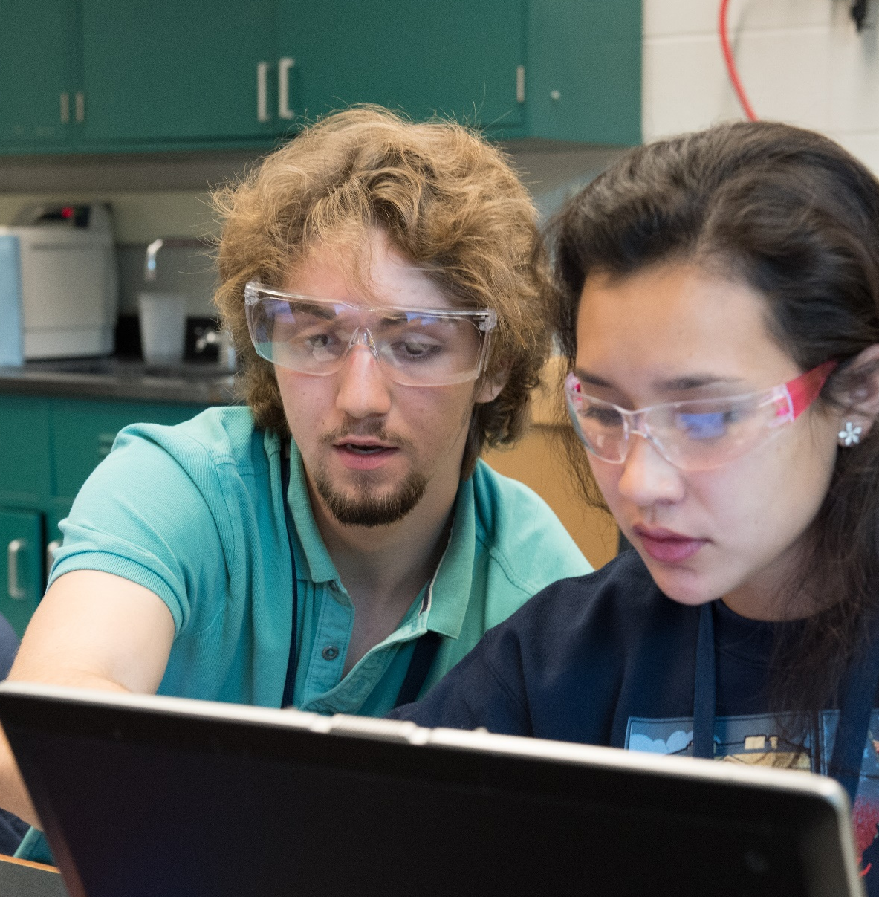
Aftësitë dhe Kompetencat Digjitale për Nxënësit*
*AKD

Slide 13

AKD për nxënësit në aap
Kosova* ka
70
shkolla AAP
  AKD nuk është thjeshtuar me politika ose strategji
  Përhapja e AKD është kufizuar
  Përhapja e AKD nuk është monitoruar ose vlerësuar
  Industria TIK po rritet me shpejtësi me numrin më të madh Itë bizneseve TIK
  Rekrutimi i punëtorëve të aftë digjitalisht është një sfidë
  për kompanitë
Notes:
Developing more and better digitally skilled graduates is a challenge/opportunity in Kosovo
I-VET education system does not meet the needs and requirements of the market

Slide 14

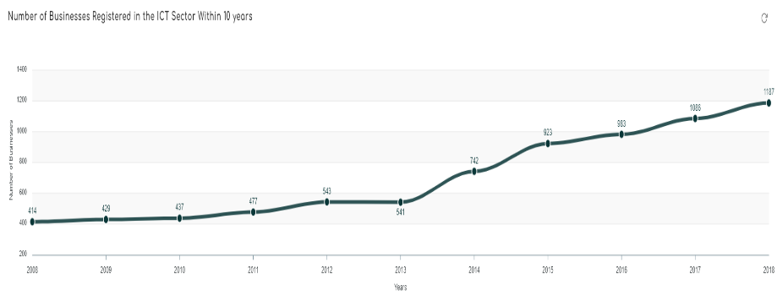


AKD për nxënësit në aap: fakte dhe prirje
Nuk ka shkolla
të AAP-së
specifike për TIK
1:46
Raporti mes nr. Nxënësve dhe kompjutorëve
TIK
2 orë për javë

Slide 15
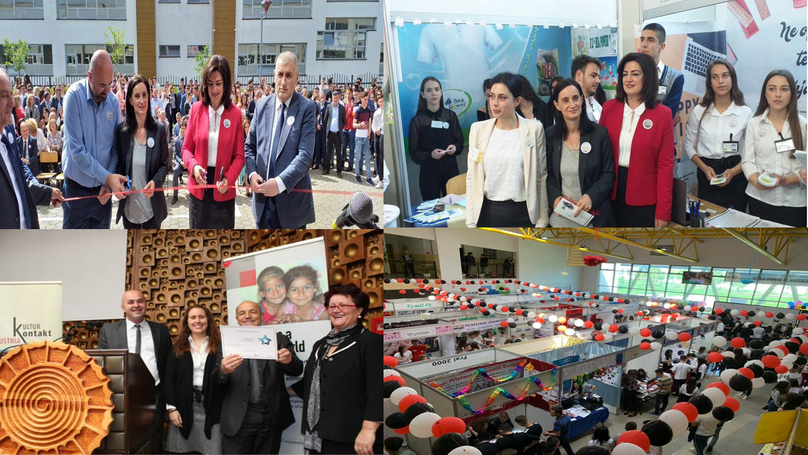
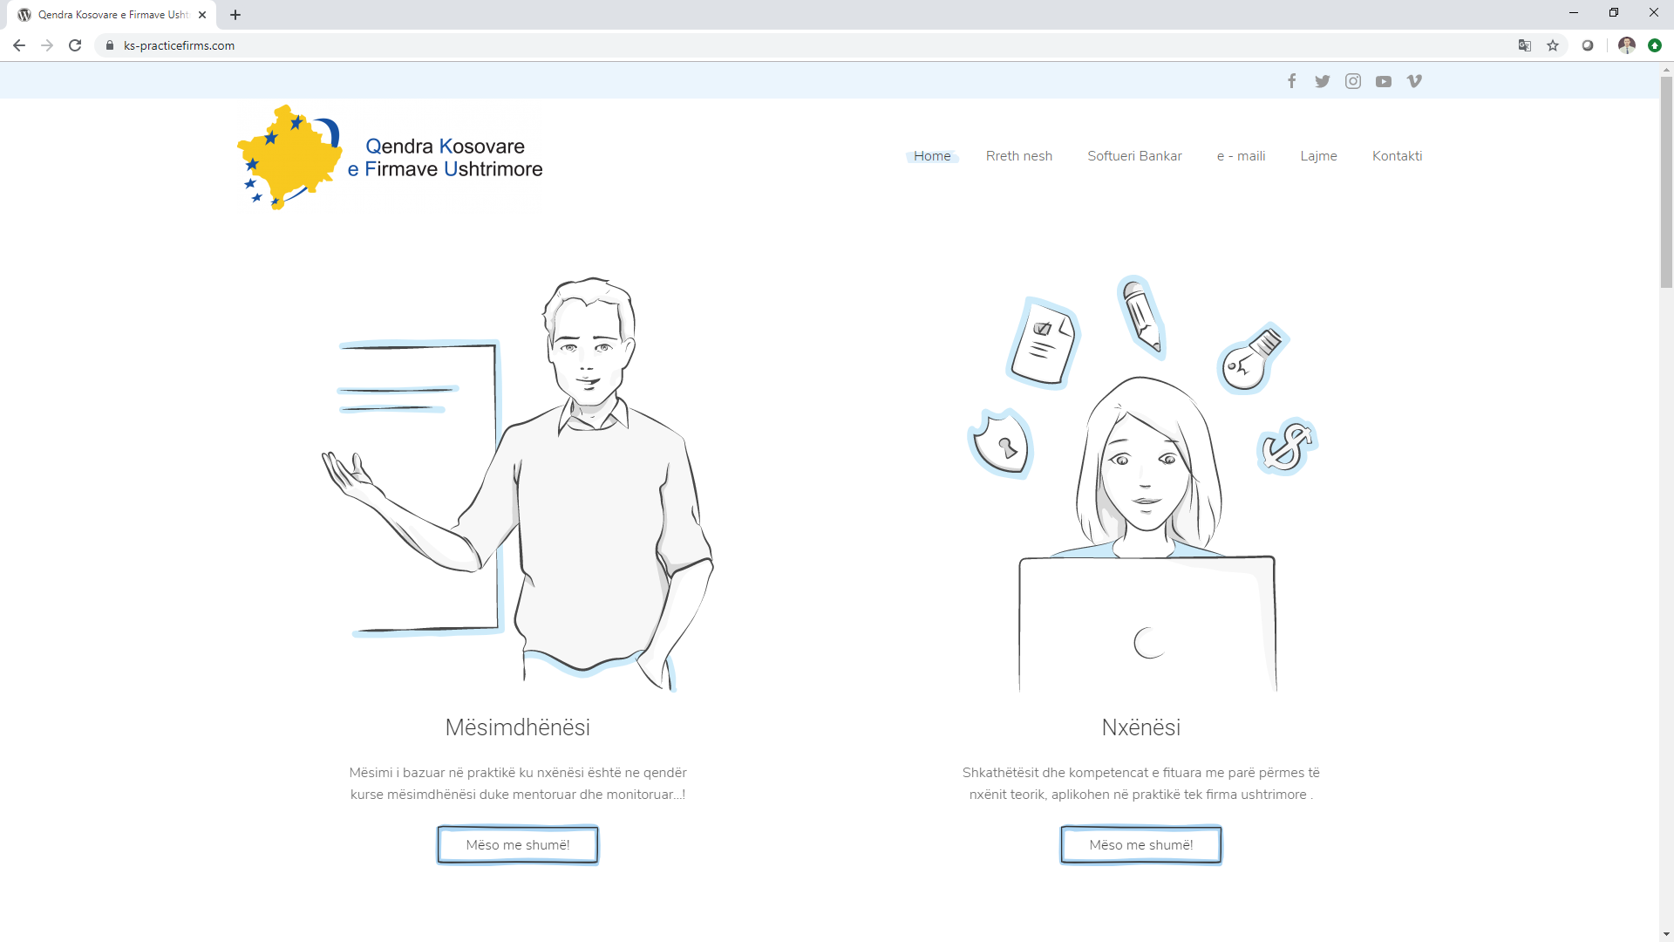
SHEMBULL: NDËRMARRJE PËR PRAKTIKË

Slide 16
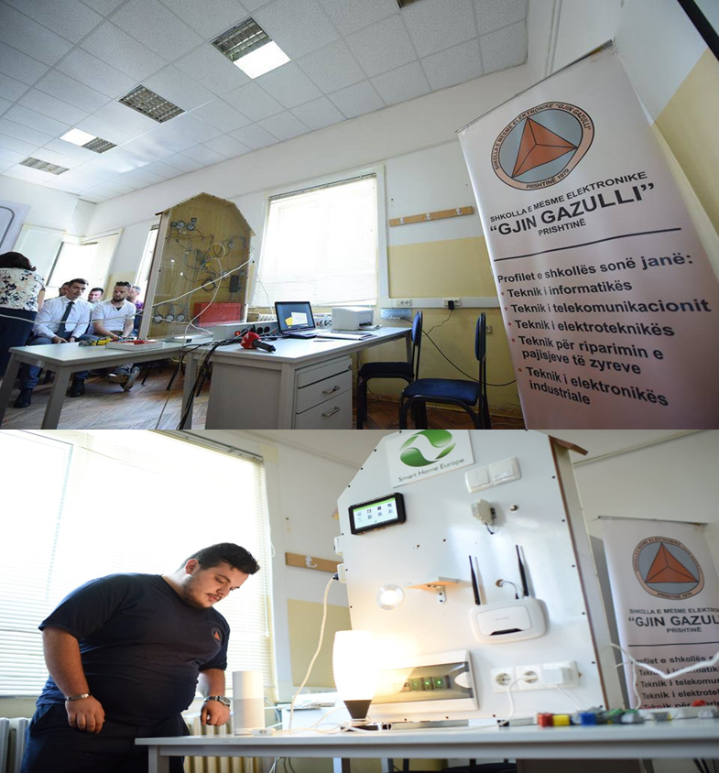
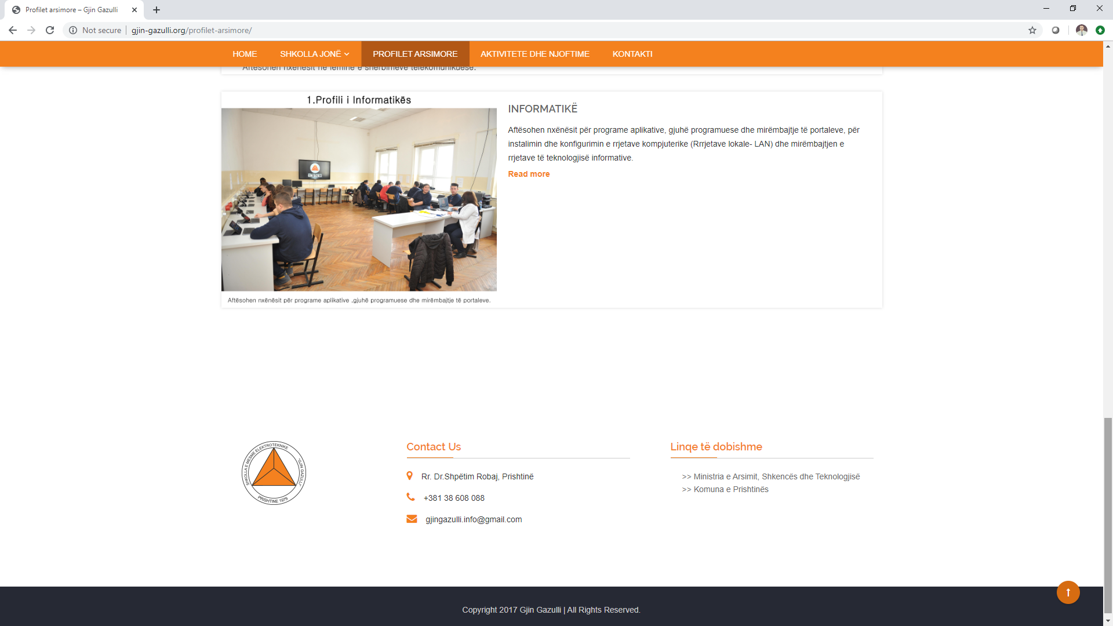
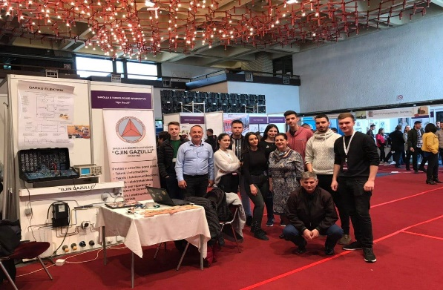
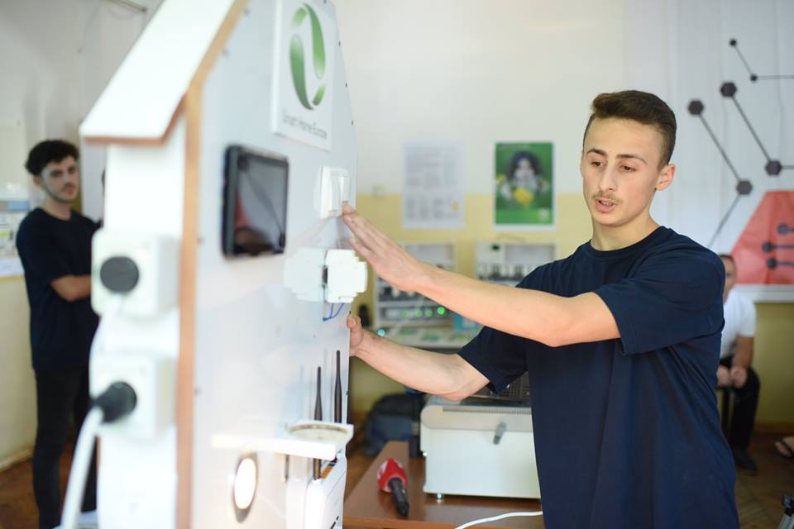
SHEMBULL: SHKOLLA AAP - Gjin Gazulli

Slide 17

Aftësitë dhe Kompetencat Digjitale për Mësuesit

Slide 18

Aftësitë dhe Kompetencat Digjitale për Mësuesit
Ministria e Arsimit e Shkencës dhe e Teknologjisë (MASHT) që nga 2009 kërkon certifikimin ECDL (standard global për aftësi digjitale) për të gjithë arsimtarë në AAP
Agjencia për arsim dhe aftësim profesional dhe arsim për të rritur (AAAPARr) përgjegjës për zhvillimin e vazhdueshëm profesional të mësuesve dhe trajnuesve të AAP
54% të mësuesve kanë kaluar trajnim për
ECDL
Notes:
82% of VET teachers in a survey by ETF say CPD is needed to help understand new technologies in workplace

Slide 19

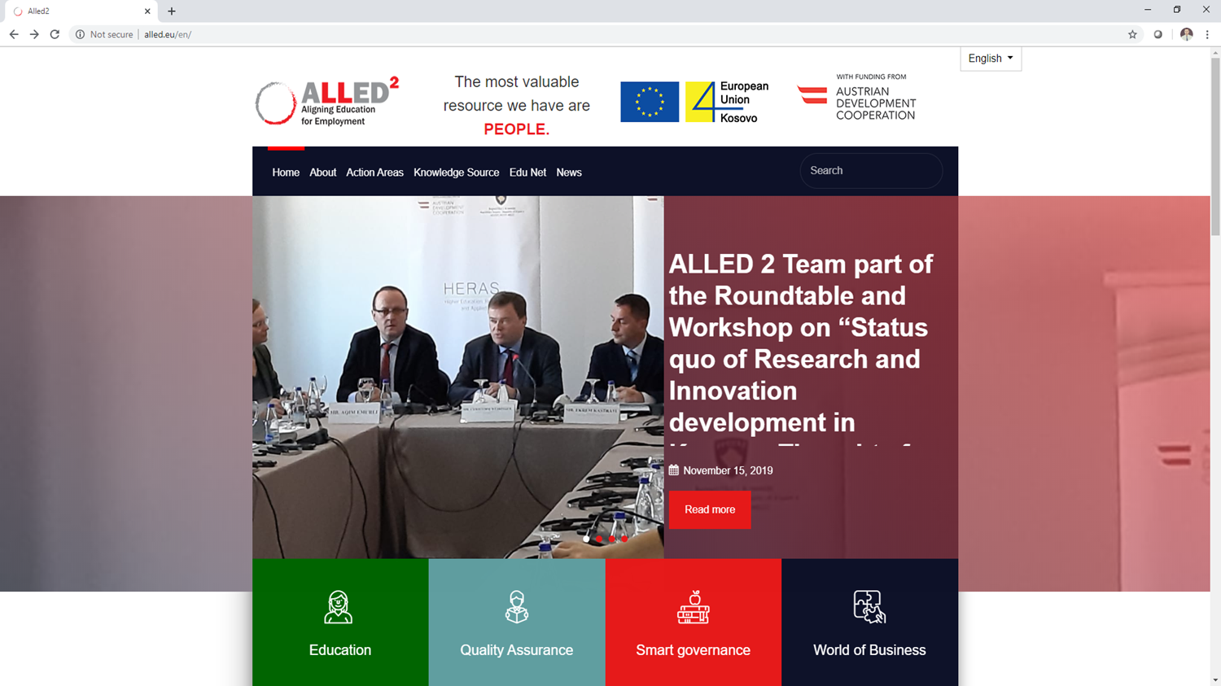

SHEMBULL : ALLED2
ALLED është një projekt i financuar nga BE që ndihmon shkollat AAP të ofrojnë programe kualitative të bazuar mbi nevojat e tregut të punës, duke përfshirë trajnim të arsimtarëve në AAP, dhe duke ofruar mekanizma të qëndrueshme cilësie dhe pajisje relevante.
200 mësues të AAP, të trajnuar për MIEE
Trajnime për , , …

Slide 20
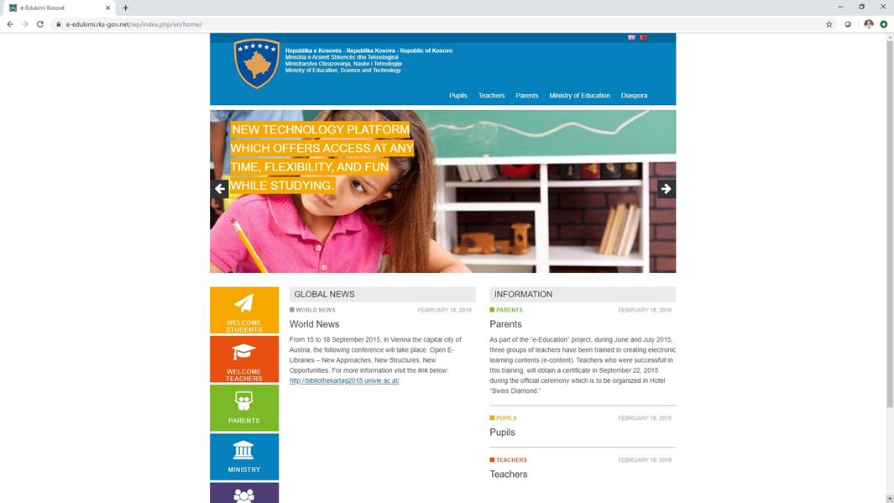
SHEMBULL : e-ARSIM
Ky portal u ofron nxënësve një platform për të nxënit shumë interaktiv online, që e bën më të lehtë dhe tërheqëse marrjen e aftësive dhe njohurive të reja.
Gjithashtu siguron mësimdhënësve qasje të barabartë me metoda inovative të mësimdhënies, mjete dhe burime të reja, me qëllim që të përmirësohet procesi mësimor për nxënësit.

Slide 21
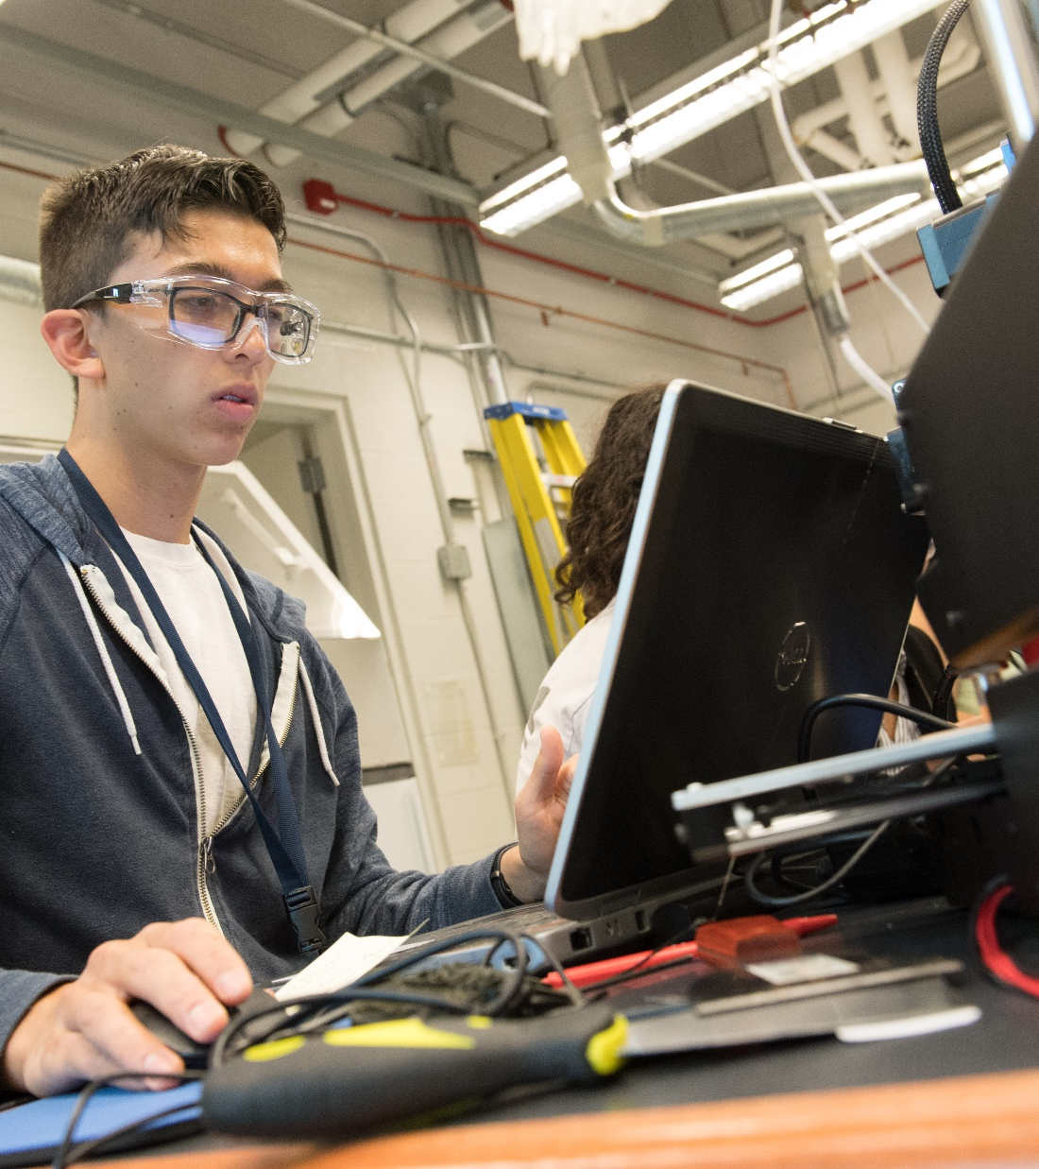
Të nxënit Digjital dhe Online në AAP fillestar

Slide 22
TË NXËNIT DIGJITAL DHE ONLINE
NË AAP FILLESTAR
Ka shumë pak politika arsimore që përfshijnë çështjen e të nxënit digjital dhe online
Të nxënit digjital dhe online përdoret në AAP fillestare vetëm deri në një fare mase
Nuk ka udhëzime ose standarde të përcaktuara formale për të nxënit digjital dhe online
Po, infrastruktura e TIK-ut po zhvillohet
Mekanizmat për monitorim të standardeve për të nxënit digjital dhe online janë pilotuar (SELFIE).
Të nxënit digjital dhe online akoma nuk është pjesë e një vlerësimi të jashtëm shkollor dhe /ose korniza për vlerësim të cilësisë.

Slide 23
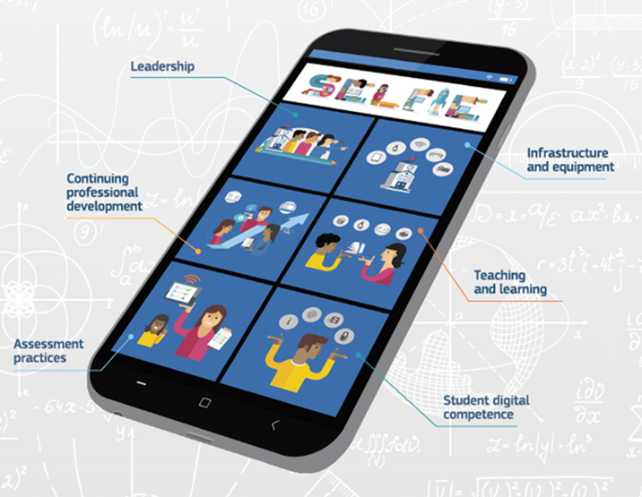
TË NXËNIT DIGJITAL DHE ONLINE NË AAF FILLESTAR
SHEMBULL: SELFIE
(Self-reflektim mbi të nxënit efektiv nëpërmjet përdorimit të teknologjive educative inovative)
SELFIE është një mjet i krijuar me qëllim që ta përmirësohet gatishmëria digjitale të shkollave, duke përfshirë AAP
Është pilotuar në maj 2019, në një numër shkollash, duke përfshirë edhe shkolla AAP.
ÇFARË TJETËR
Analiza e rezultateve dhe përhapja
Notes:
help schools embed digital technologies into teaching, learning and student assessment

Slide 24
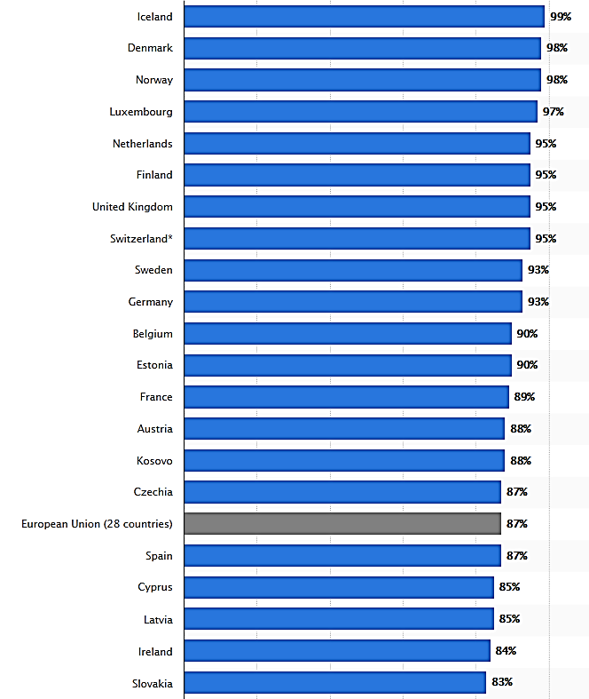
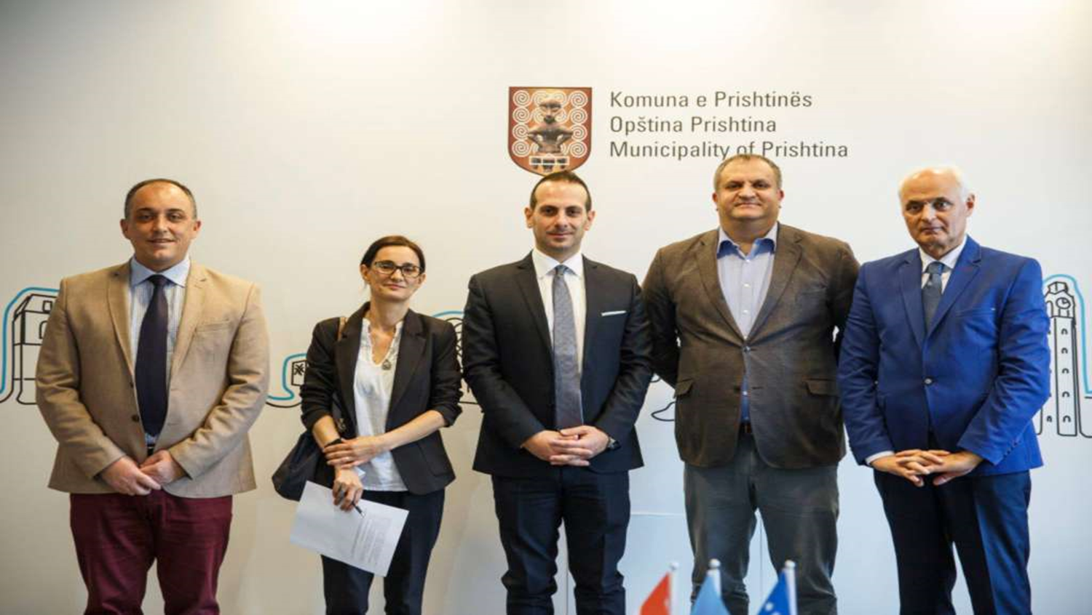
TË NXËNIT DIGJITAL DHE ONLINE NË AAF FILLESTAR
SHEMBULL: Luxdev
Internet/broadband
në shkollat AAP
100%
Qendër e Kompetencës për TIK
E përkrahur nga LuxDev dhe zbatuar në shkollën AAP Gjin Gazulli
Internet usage is high, above the EU average

Slide 25
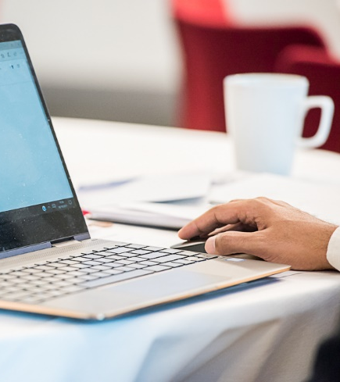
Të nxënit Digjital dhe Online në AAP të vazhduar

Slide 26





TË NXËNIT DIGJITAL DHE ONLINE NË AAF të vazhduar
Shkollat private të AAP po mbushin boshllëkun. Përeth 16 kompanish ofrojnë trajnime të standardizuara për , , etj.
  STIKK, ICK dhe Cacttus Education kanë formuar qendra për trajnim me qëllim që ta tejkalojnë këtë sfidë.
të kompanive ofrojnë trajnime
  600
83%
shpenzimi mesatar
për një punonjës
për trajnime
      Prirje e kërkesë më të madhe
      për aftësi dhe kompetenca digjitale

Slide 27
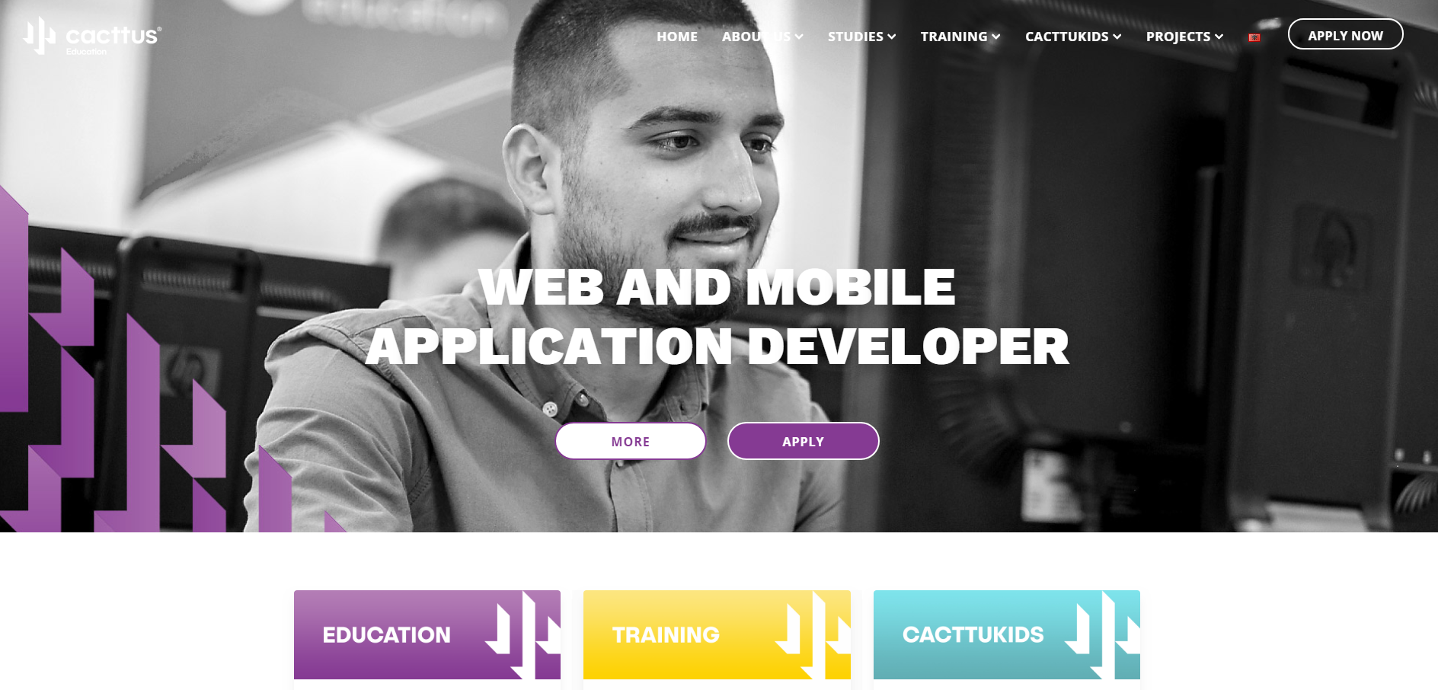
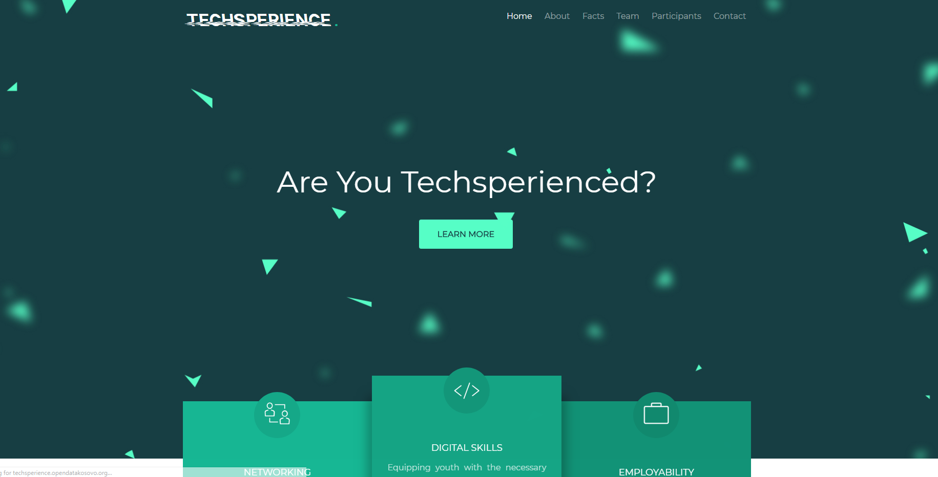
TË NXËNIT DIGJITAL DHE ONLINE NË AAF të vazhduar:
SHEMBUJ
Cacttus Education
Kursori project për të përkrahur punësimi te të rinjve duke ofruar qasje në njohuri dhe aftësi kritike për TIK
Techsperience project për të përkrahur punësimi te të rinjve në Kosovë* duke nxitur potencialin të teknologjive moderne dhe zhvillimin intenziv të aftësive

Slide 28
Konkluzionet:
Mundësitë dhe sfidat

Slide 29


SFIDAT DHE MUNDËSITË
Mundësitë
Sfidat
Kërkesa për aftësitë digjitale është në rritje
Oferta e kufizuar, por në rritje të shpejtë
Iniciativat e sektorit privat po mbushin boshllëkun
Edukim për TIK nuk është adekuat
Mospërputhje mes nevojave të tregut dhe programeve mësimore për AAP
Notes:
Growing ICT infrastructure, yet very low usage of it for DSC and DOL
Kosovo in a ‘Start-Up’ mode regarding DSC and DOL in VET

Slide 30

REKOMANDIME
RregullIimi i politikave të arsimit në përputhje me Agjendën Digjitale të BE-së
Fokus mbi politika specifike për aftësitë digjitale
Monitorim i avancimit të aftësive dhe kompetencave digjitale dhe të të nxënit digjital dhe online në shkollat AAP
Kërkon certifikim dhe korniza për kualifikime për aftësitë digjitale
Investime në zhvillimin e aftësive digjitale
Shfrytëzim i potencialit të të nxënit digjital dhe online dhe përfshirja e tij në strategjitë për arsim
Rritja e vetëdijës për aftësitë dhe kompetencat digjitale dhe për të nxënit digjital dhe online
Përdorimi i SELFIE dhe vegla të tjera për aftësitë dhe kompetencat digjitale dhe për të nxënit digjital dhe online

Slide 31
Pyetje dhe përgjigje
Parashtroni pyetje për
Driart Elshani
Le të dëgjohet zëri yt..

Slide 32



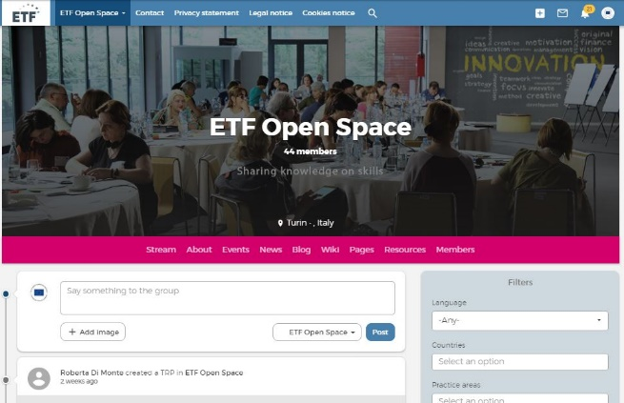
Çfarë menduan për këtë Uebinar?
Plotësoni anketën tonë të shkurtër.
https://bit.ly/34bKNBV
Mbeteni në kontakt me ETF!
Bashkohu në platformin tonë për diskutime të mëtejshme mbi aftësitë dhe kompetencat digjitale dhe
mësimi digjital në internet
www.openspace.etf.europa.eu

Slide 33
Përfundim
Politikat për aftësi dhe kompetenca digjitale dhe të nxënit digjital dhe online
promocion, jo miratim*
jo konkretisht në AAP (të përfshirë?)
Kompetencat digjitale së bashku me Kompetencat e tjera kyçe
Pak kualifikime për TIK
Nxënësit nga AAP dhe aftësi dhe kompetenca digjitale
1
Industria e TIK-ut në Kosovë* shpejtësisht po zhvillohet dhe zgjerohet
Oferta e kufizuar për aftësi dhe kompetenca digjitale, mospërputhje të madhe
Projekte nga BE, ALLED II (inovacione në AAP) & LuxDev (6 kualifikime për TIK)
1
Aftësi dhe kompetenca digjitale për mësues dhe trajnerë në AAP
2
54% të mësuesve në AAP kanë trajnime për ECDL
Iniciativa e reja për zhvillim profesional me projekte të BE - ALLED II
Të nxënit digjital dhe online në AAP fillestar
3
Përdorim i kufizuar i metodave për të nxënit digjital dhe online
Pilotimi i mjetit SELFIE të BE-së
Qendra e Kompetencës për TIK– Projekt LuxDev project
Të nxënit digjital dhe online në AAP të vazhduar
4
Për të rritur është limituar dhe Akoma është një formulë e re,
Më shpesh përpjekje private
*Miratim I politikave
Reforma për kompetencat digjitale të nxënësve
Trajnim për mësues
Standarde për vlerësim
Notes:
Gjin Gazulli VET School - ICT Centre of Competence
Let us draw some conclusions for the four component analysed in all 3 countries
** DSC of VET Learners
- XK – ICT sector is growing rapidly
- XK VET supply is limited and not matching needs
- To different extent, in all three countries, the VET system provides basic digital skills to all VET learners and job-specific digital skills to relevant students
- The delivery of DS in classroom could be cross-subject or in ICT classes with a teacher centred approach
- Job-Specific DS are mainly delivered in workshops with a learning by doing approach [GEORGIA]
- Assessment of DS is not always done. If done, is often integrated in the assessment of vocational skills
- DC is concept promoted by policies but partially implemented. And this is an issue as nowadays occupational digital skills are not enough
- European frameworks for DSC such as ECDL is and DigComp are used for national CV reforms [Ukraine] and for extra curricula initiatives
** The DSC of VET T&T
XK - No specific requiremnets
XK - ECDL certification is mandatory to all VET teachers
- In [Moldova] there are formal requirements to enter the VET teacher profession, yet these standards are still not applied
- Overall, VET teachers are interested to develop their DSC for DOL and for their vocational occupation
- Yet, the CPD offer is limited
- CPD remains mainly face-to-face, yet with good examples of online platform for digital learning for VET teachers
** The use of DOL in I-VET
XK – Pilot of SELFIE
XK - Limited use and reosurces , promsing that website and public social media are used, yet DOL is still regarded as something feasible, doable and beneficial
- The use od DOL in classroom is limited, mainly for traditional methods with digital tools (e.g. smartboard)
- Digital resources as mainly PDF documents or video lessons, no evidence of use of use of OER
- EU tools such as SELFIE to improve the digital readiness of VET schools are on the rise
** The use of DOL in C-VET
- DOL is still a new formula
- With an offer for DSC for adults still limited, NGOs and ICT companies on the lead
---------
DSC-DOL Policy
- Policies promote but do not support a real adoption (with plans for CV reforms, teachers training)
- DSC-DOL are for general education, not clear the extent to which covering VET
- Policies promoting DC also promote other ‘Key Competences’ [Ukraine]
- There are still a few qualifications for ICT, not up-to-date
- VET is under researched, lack of monitoring of policies

Slide 34
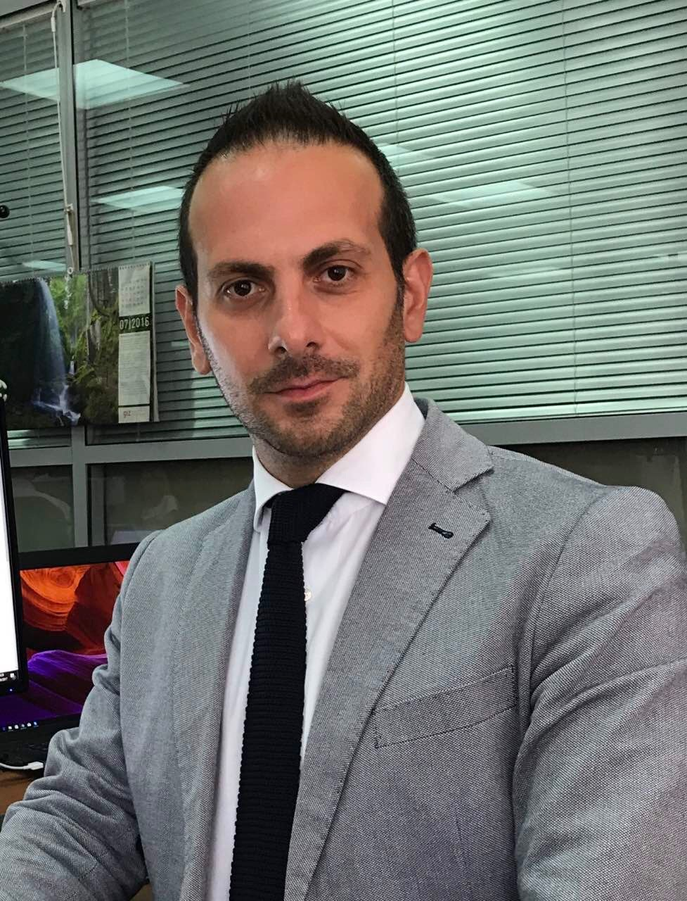
Si mundet projekti juaj të mbështesë zhvillimin e aftësive dhe kompetencave digjitale dhe për të nxënit digjital dhe online në AAP në Kosovë*?
Q&A
Pyetje për
Daniele Passalacqua
Chief Technical Adviser
LUX DEV
Chief Technical Adviser LUX DEV
Notes:
Dr. Daniele Cristian Passalacqua is a Senior Expert, with 17 years of experience in
Social and Economic Development;
Development and Transnational Cooperation;
Project and Programme Management; Implementation, Formulation,
Monitoring and Evaluation.
He is specialised in the sector of Education Governance and Management Development.
A janë aftësitë dhe të nxënit digjital zgjidhja “magjike” për arsimin dhe trajnimin në Kosovë?

Slide 35
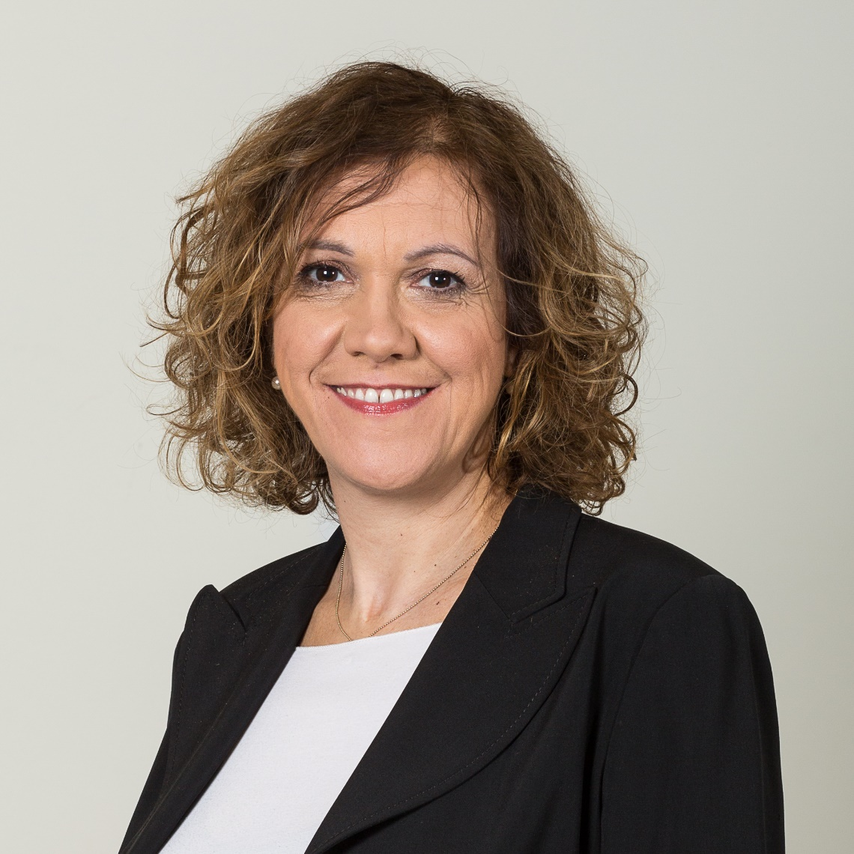
Si mundet ETF të mbështesë zhvillimin e aftësive dhe kompetencave digjitale dhe për të nxënit digjital dhe online në AAP në Kosovë*?
Q&A
Pyetje për
Mariavittoria Garlappi
ETF Country Coordinator Israel and Kosovo*
Notes:
A janë aftësitë dhe të nxënit digjital zgjidhja “magjike” për arsimin dhe trajnimin në Kosovë?

Slide 36



Zgjidhja “magjike”? Mundet!
Transformim digjital
(+ aftësi dhe kompetenca digjitale)
Cikli më i shpejtë i inovacionit
(+ përpilim dhe rimodelim, LLL)
Njerëzit jetojnë më gjatë
(+ mësimi për të rritur)
Inovacion në AAP fillestar dhe të vazhduar
Notes:
Let us conclude returning to the opening question, are Digital Skills & Learning a Silver Bullet for Education?
My answer is that it could be!
Global trends such as the DT are putting a lot of pressure on VET with a demand for Innovation
In a LLL, post 2020 education policies should look at those opportunities offered by the DT
Bearing in mind that DOL offers NEW and fundamental solutions to improve access and provision of VET.
------
In general, the social and economic contributions of VET have so far been under researched and underappreciated, with VET institutions often being seen as simply providing skills rather than having a more extensive role in the innovation eco-system Dehmel, A.; Van Loo, J.B. 2014. HRD in the European Union.
Digital technology is increasingly playing a role in VET, whether in the classroom/workshops/workplace
The real value and impact of this is much debated, and hard evidence remains limited. However, it is generally accepted that technology can present important opportunities, though if not utilised well it can exacerbate inequalities. It is important for us to engage with this, whether in policy dialogue or through interventions, to optimise the educational impact of such reforms.
EU policies: Bruges communique and Riga Conclusions
And has also although the impact on learning outcomes is still questioned, DOL has big potential on
Digital Competence is becoming more and more a key factor in learning, in doing a job , in living our society.
There is a great potential for innovation and digitalisation to support high quality Vocational Education and Training (VET) and higher VET. Yet, in general, the social and economic contributions of VET have so far been under researched and underappreciated, with VET institutions often being seen as simply providing skills rather than having a more extensive role in the innovation eco-system Dehmel, A.; Van Loo, J.B. 2014. HRD in the European Union. In: Poell, R.F.; Rocco, T.S.; Roth, G.L. (eds). The Routledge companion to human resource development. London: Routledge, pp. 505-518.

Slide 37


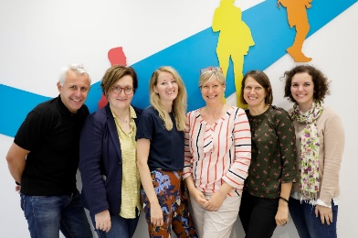
Ju falëminderit!

